Slide 1
PHÒNG GDĐT ĐẠI LỘC
TRƯỜNG THCS KIM ĐỒNG
Giáo án KHTN 6
GV: Trần thị Châu

Slide 2
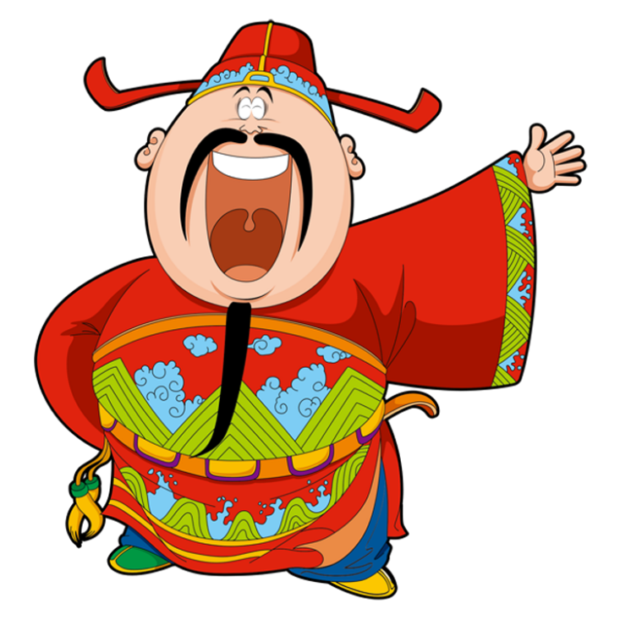
TRÒ CHƠI

Slide 3
1
2
3
4

Slide 4
chúc mừng bạn đã may mắn nhận được một hộp quà

Slide 5
Hiện tượng nào sau đây là kết quả tác dụng của lực hút của Trái Đất:
A.Quả bưởi rụng từ trên cây xuống đất.
B. Đẩy chiếc tủ gỗ chuyển động trên sàn nhà
C.Hai nam châm hút nhau
D. Gió đẩy thuyền buồm chạy trên mặt nước.
A.
B.
C.
D.
PHẦN THƯỞNG CỦA BẠN LÀ 2 ĐIỂM CỘNG

Slide 6
Phương và chiều của lực hút trái đất là
Phương thẳng đứng, chiều hướng lên
Phương thẳng đứng, chiều hướng xuống
Phương thẳng đứng, chiều hướng sang trái
D. Phương thẳng đứng, chiều hướng sang phải
A.
B.
C.
D.
PHẦN THƯỞNG CỦA BẠN LÀ 1 ĐIỂM CỘNG

Slide 7
chúc mừng bạn đã may mắn nhận được một hộp quà

Slide 8
Mọi vật bất kì có khối lượng luôn hút nhau một lực đó là:
A.Trọng lượng B. Lực hấp dẫn
C.Lực kéo D. Lực đẩy
A.
B.
C.
D.
PHẦN THƯỞNG CỦA BẠN LÀ 1 ĐIỂM CỘNG

Slide 11
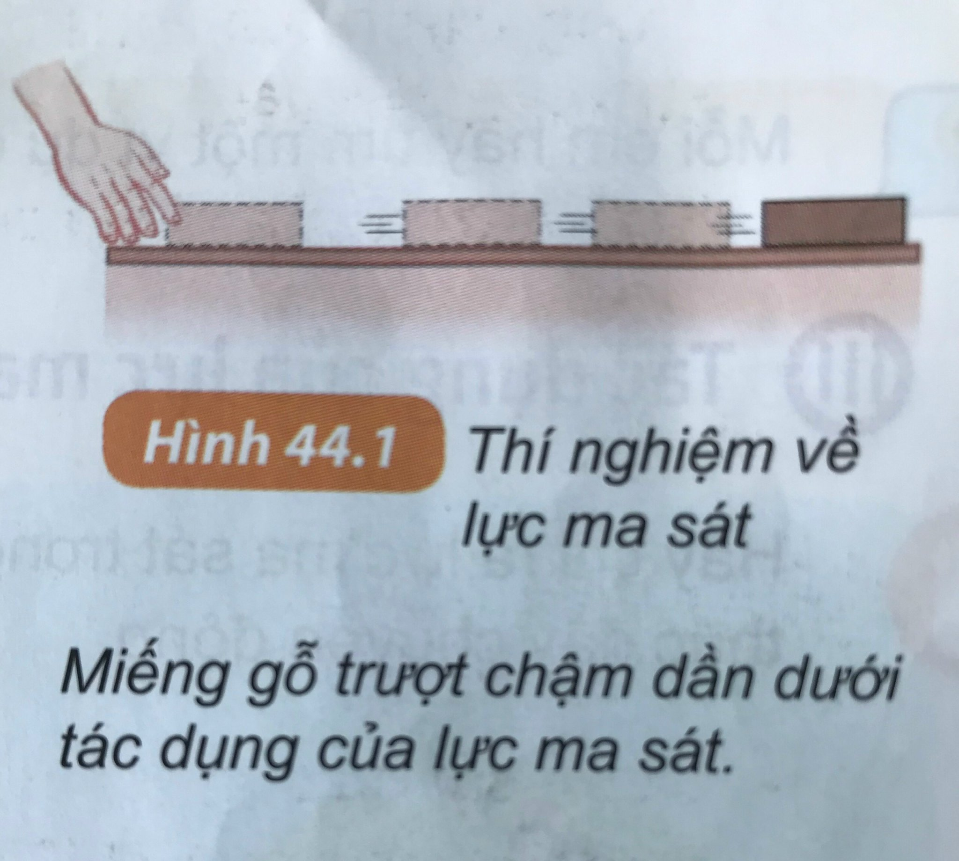
BÀI 44: LỰC MA SÁT
Thời gian thực hiện: 03 tiết( tiết 23, 24,25)
I.Lực ma sát là gì?
1.Thí nghiệm về lực ma sát
Dùng tay búng(đẩy) nhẹ vào miếng gỗ đặt trên mặt bàn
Quan sát và mô tả chuyển động của miếng gỗ rồi rút ra nhận xét

Slide 12
Khối gỗ trong hình 44.1 SGK chuyển động chậm dần rồi dừng lại chứng tỏ điều gì?
Trả lời: Có lực tác dụng lên khối gỗ cản trở chuyển động của khối gỗ. Lực đó gọi là lực ma sát

Slide 13
I.Lực ma sát là gì?
Lực ma sát là lực tiếp xúc, xuất hiện ở bề mặt tiếp xúc giữa hai vật.

Slide 14
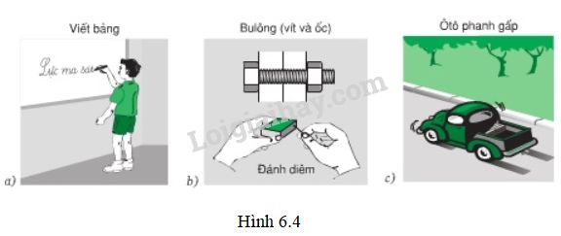
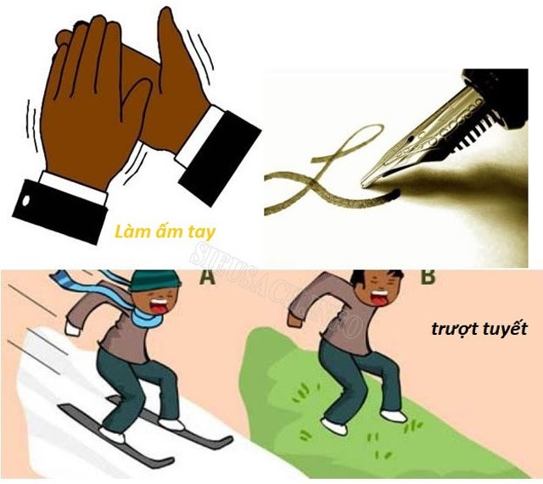

Slide 15
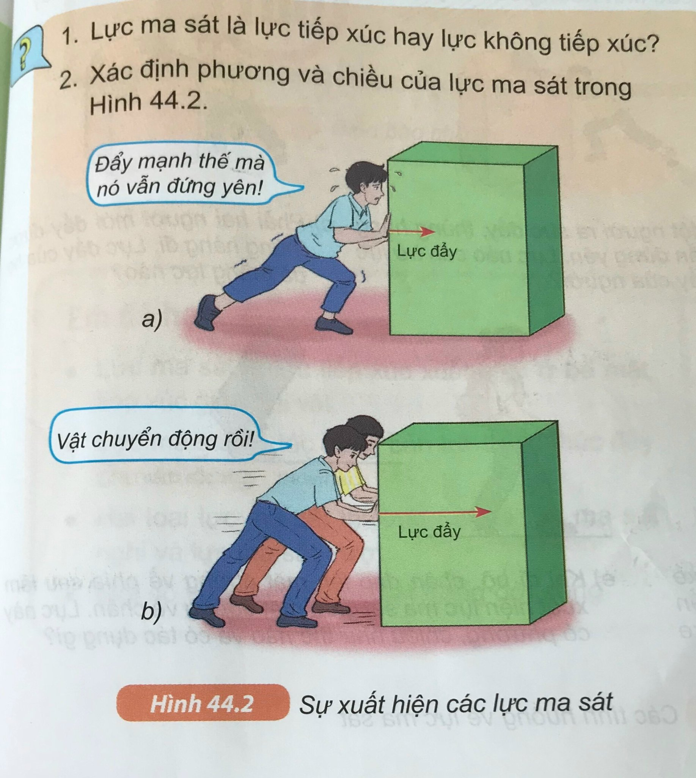
? Hãy xác định phương và chiều của lực ma sát trong hình 44.2
Lực ma sát
Lực ma sát

Slide 16
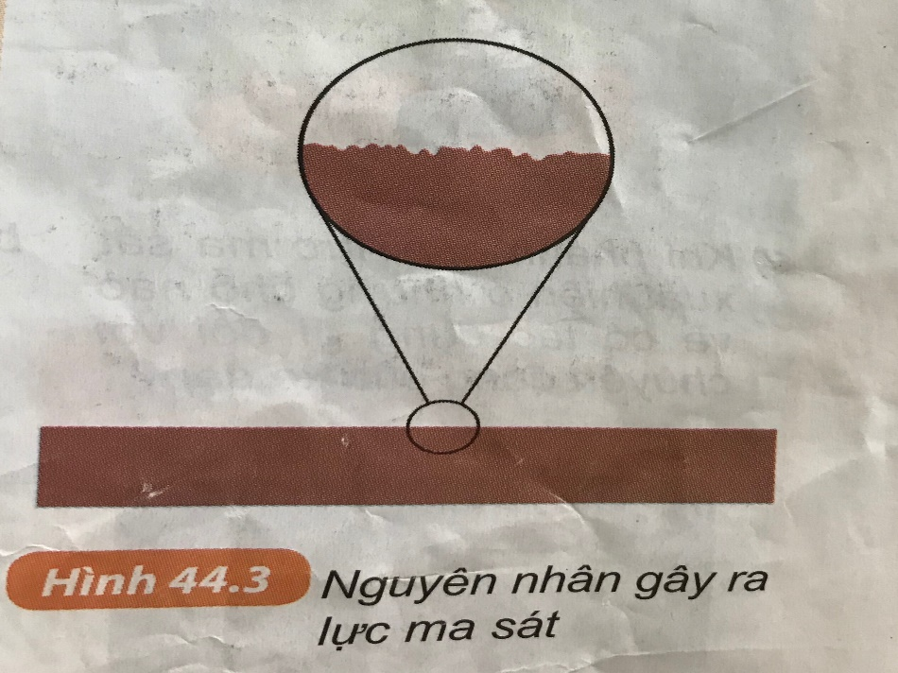
Phương và chiều của lực ma sát:
Lực ma sát cùng phương, ngược chiều với lực làm vật chuyển động hoặc lực cố làm vật chuyển động nhưng chưa được

Slide 17
Phương và chiều của lực ma sát:
Lực ma sát cùng phương, ngược chiều với lực làm vật chuyển động hoặc lực cố làm vật chuyển động nhưng chưa được
Chú ý: Bề mặt tiếp xúc càng gồ ghề (sần sùi) thì lực ma sát càng lớn

Slide 18
Câu 1. Lực ma sát xuất hiện ở:
bề mặt tiếp xúc giữa hai vật
B. trên bề mặt vật
C. bề mặt tiếp xúc giữa hai vật và trên bề mặt vật.
D. ngoài bề mặt tiếp xúc giữa haivật.

Slide 19
Câu 2: Phương của lực ma sát:
Cùng phương với phương của trọng lực
Cùng phương với phương của lực kéo
Cùng phương với phương của lực làm vật chuyển động
Khác phương với phương của lực làm vật chuyển động
Câu 3: Chiều của lực ma sát:
Ngược chiều với chiều của trọng lực
Cùng chiều với chiều của lực kéo
Cùng chiều với chiều của lực làm vật chuyển động
Ngược chiều với chiều của lực làm vật chuyển động

Slide 20
a) Thí nghiệm
Dụng cụ:
-Khối gỗ
-Lực kế
-Quả nặng

Slide 21
Các bước làm thí nghiệm
+ Móc lực kế vào khối gỗ đặt trên mặt bàn rồi từ từ kéo lực kế theo phương ngang. Đọc số chỉ của lực kế F₁ khi khối gỗ chưa chuyển động
+ Tăng lực kéo đến giá trị F₂ sao cho khối gỗ vẫn chưa chuyển động. Đọc và ghi số chỉ lực kế
+ Tăng dần lực kéo đến khi khối gỗ bắt đầu chuyển động. Đọc và ghi số chỉ lực kế F₃

Slide 22
II. Lực ma sát nghỉ và lực ma sát trượt
1. Lực ma sát nghỉ giữ cho vật đứng yên ngay cả khi nó bị kéo hoặc đẩy.
Ví dụ: thùng đồ nặng nằm im trên tấm gỗ đặt nghiêng.
2. Lực ma sát trượt xuất hiện khi vật trượt trên bề mặt của một vật khác.
Ví dụ: tấm ván trượt trên nền đất.
Mở rộng: Lực ma sát lăn xuất hiện khi vật lăn trên bề mặt của một vật khác.
Ví dụ: quả bóng lăn trên sân cỏ

Slide 24
Câu 3. Lực ma sát nghỉ xuất hiện khi nào?
A. Chiếc ô tô đang đứng yên ở mặt đường dốc nghiêng
B. Quả bóng lăn trên sân bóng
C. Vận động viên đang trượt trên tuyết
D. Xe đạp đang đi trên đường
Câu 4. Lực xuất hiện trong trường hợp nào sau đây là lực ma sát trượt?
A. Một vận động viên đang trượt tuyết
B. Cầu thủ đang đá quả bóng trên sân
C. Em bé đang chạy trên sân
D. Một vật đang rơi từ một độ cao

Slide 25
Câu 4. Trường hợp nào sau đây, lực ma sát là có ich?
A. Đế giày dép đi sau một thời gian bị mòn.
B. Đi trên sàn nhà bị trượt ngã.
C. Sau một thời gian đi, răng của xích xe đạp bị mòn.
D. Đẩy thùng hàng trượt trên sàn nhà khó khăn.

